Slide 1







Período de
Declaração de Impostos
2026
Recursos disponíveis
para as famílias em Massachusetts

Slide 2
Pauta
  Healthy Families Tax Credits Coalition - quem somos
  O que são créditos tributários?
  Créditos tributários estaduais e federais disponíveis
  Preparação gratuita de declaração de impostos (VITA)
  Recursos para compartilhar com clientes e membros da comunidade - FindYourFunds.org

Slide 3

Nossa Coalizão
  A Healthy Families Tax Credits Coalition é uma rede estadual que trabalha para ampliar o acesso ao Crédito Tributário por Rendimento de Trabalho (EITC) estadual e ao Crédito Tributário para Crianças e Famílias (CFTC)
  Liderada pela Children’s HealthWatch, a coalizão reúne mais de 80 organizações em Massachusetts
  Desde 2015, aumentamos o EITC estadual três vezes, aprovamos um CFTC robusto e inclusivo e investimos recursos estaduais em serviços gratuitos de preparação de declaração de impostos
  Também lideramos uma campanha de divulgação para garantir que todas as pessoas
  elegíveis saibam e reivindiquem os valores a que têm direito

Slide 4
O que são créditos tributários?
  Créditos tributários reembolsáveis reduzem o valor dos impostos que uma família deve pagar e geram restituição quando o valor do crédito é superior ao imposto devido. Isso significa que famílias de baixa e média renda podem receber recursos financeiros diretos e flexíveis de volta
  No nível federal, o Crédito Tributário para Crianças e o Crédito Tributário por Rendimento de Trabalho (EITC) proporcionam os maiores benefícios de combate à pobreza para crianças, trabalhadores e pessoas com menos de 65 anos. Em 2024, esses créditos tiraram 6,8 milhões de pessoas da linha da pobreza. (1)
Com base no sucesso desses créditos tributários federais,
muitos estados, incluindo Massachusetts, implementaram suas próprias versões estaduais
(1) Butkus, Neva. Institute on Taxation and Economic Policy. 16 de setembro de 2025. https://itep.org/child-poverty-remains-unacceptably-child-tax-credit-changes/

Slide 5

Visão geral dos créditos tributários disponíveis
Massachusetts
Federal
Crédito Tributário por Rendimento de Trabalho (EITC)
- rendimentos inferiores a US$ 69.000 em 2025
- crédito médio de US$ 996
Crédito Tributário para Crianças e Famílias (CFTC)
- US$ 440 por criança menor de 13 anos, dependente com deficiência, cônjuge que necessite de cuidados
- sem exigência de renda, inclusivo para imigrantes
Crédito Tributário por Rendimento de Trabalho (EITC)
- rendimentos inferiores a US$ 69.000 em 2025
- até US$ 8.046, dependendo da renda e do número de filhos
- crédito médio de US$ 2.491
Crédito Tributário para Crianças (CTC)
- até US$ 2.200 por criança menor de 17 anos
- exige renda (implementação gradual)

Slide 6
Crédito Tributário por Rendimento de Trabalho de MA
Sobre este crédito: O Crédito Tributário por Rendimento de Trabalho de Massachusetts (EITC) foi criado para apoiar trabalhadores de baixa e média renda
Qual é o valor? O valor do EITC é calculado por meio de uma equação, baseada na renda, no número de filhos e no tipo de declaração de imposto de renda. O EITC de MA corresponde a 40% do EITC federal. Em 2025, o valor médio do EITC de MA foi de US$ 996.
Quem é elegível? Para solicitar este crédito, você deve:
  Ter obtido renda do trabalho em 2025 (US$ 68.675 ou menos)
  Você, seu cônjuge e seus dependentes qualificados devem ter um Número de Seguridade Social (SSN)

Slide 7
Crédito Tributário para Crianças e Famílias de MA
Sobre este crédito: O Crédito Tributário para Crianças e Famílias de Massachusetts foi criado para compensar os custos de cuidados com crianças e outros dependentes elegíveis
Qual é o valor? Para o ano fiscal de 2025, você poderá ter direito a US$ 440 por cada dependente elegível
Quem é elegível? Para solicitar este crédito, você deve cuidar de:
  Uma criança menor de 13 anos;
  Um dependente ou cônjuge com deficiência; ou
  Um dependente com 65 anos ou mais
Se você for casado, é necessário declarar seus impostos em conjunto para
solicitar este crédito
Não há exigência de renda mínima para solicitar este crédito
Este crédito é inclusivo para imigrantes

Slide 8
Exemplos
Família A:
Jane é uma trabalhadora adulta solteira, de 28 anos, sem filhos. Jane trabalha 20 horas por semana com salário mínimo (renda anual: US$ 15.600). Jane é elegível para receber US$ 374 em EITC estadual e federal.
Família B:
Liz é mãe solteira de dois filhos, de 13 e 15 anos. Liz trabalha 20 horas por semana com salário mínimo (renda anual: US$ 15.600). Liz declara os impostos como Chefe de Família e é elegível para receber US$ 8.750 em EITC estadual e federal e US$ 1.965 em Crédito Tributário para Crianças (CTC) federal. Ela não é elegível para o CFTC de MA.
Família C:
José e Amy são casados e têm dois filhos, de 13 e 15 anos. José trabalha em tempo integral e Amy trabalha em tempo parcial (renda combinada de US$ 55.000). José e Amy recebem US$ 2.773 em EITC estadual e federal e US$ 4.400 em Crédito Tributário para Crianças federal.

Slide 9
Exemplos
Família D:
Fran tem 68 anos e cuida da mãe de 90 anos, que ela declara como sua dependente. Fran está aposentada. Fran é elegível para receber US$ 440 do Crédito Tributário para Crianças e Famílias de Massachusetts. Ela não é elegível para o EITC federal nem para o Crédito Tributário para Crianças.
Família E:
Beth e Leslie são casados e têm 45 e 44 anos, respectivamente. Beth e Leslie têm um filho de 15 anos, um filho de 11 anos e cuidam de um dos pais, de 75 anos, que declaram como seu dependente. A renda deles foi de: US$ 72.000 Esta família é elegível para receber US$ 880 em Crédito Tributário para Crianças e Famílias de Massachusetts e US$ 4.400 em Crédito Tributário para Crianças federal. Eles não são elegíveis para o EITC.

Slide 10
Exemplos
Família F:
Mãe solteira com dois filhos, de 8 e 12 anos. Trabalha 20 horas por semana com salário mínimo de US$ 15/hora (renda anual: US$ 15.600). Esta família é elegível para receber US$ 8.750 em EITC estadual e federal, US$ 880 em Crédito Tributário para Crianças e Famílias de Massachusetts e US$ 1.965 em Crédito Tributário para Crianças federal.

Slide 11

Os créditos tributários NÃO afetam a elegibilidade para outros benefícios (MassHealth, SNAP, WIC etc.)
Você pode declarar seus impostos de um ano anterior por até três anos após o prazo original
Mesmo que você normalmente não declare ou não seja obrigado a declarar impostos, é necessário enviar uma declaração para solicitar esses créditos.
Você sabia que existem serviços gratuitos de declaração de impostos disponíveis?

Slide 12
Programa Volunteer Income Tax Assistance
O programa Volunteer Income Tax Assistance (VITA) oferece ajuda gratuita para declaração de impostos, em vários idiomas, por meio de voluntários certificados pelo IRS, para pessoas com renda anual geralmente inferior a US$ 69.000
Declarar seus impostos gratuitamente permite que você fique com uma parcela maior da restituição e dos créditos tributários, o que pode chegar a milhares de dólares
Os serviços do VITA estão disponíveis em todo o estado e, muitas vezes, funcionam em conjunto com outros recursos comunitários, como bibliotecas públicas e centros de serviços sociais
  Os Centros de Ação Comunitária locais (rede MassCAP) e a Boston Tax Help Coalition oferecem serviços do VITA presenciais

Slide 13
Informações para imigrantes
Historicamente, as informações fiscais coletadas pelo IRS eram mantidas em sigilo; no entanto, essa proteção de privacidade foi recentemente violada
Em abril de 2025, o IRS assinou um acordo com o Departamento de Segurança Interna (incluindo o ICE) para compartilhar informações dos contribuintes (como nome e endereço) para fins de fiscalização imigratória
Diversas ações judiciais foram movidas na tentativa de reverter essa decisão. Enquanto se aguarda o desfecho dessas ações judiciais, as famílias podem consultar um advogado especializado em imigração caso tenham dúvidas sobre a privacidade de suas informações fiscais ou sobre suas obrigações de declaração de impostos
Para obter ajuda, envie um e-mail para: taxbenefits-help@gbls.org ou ligue para: (617) 371-1234 para falar com a clínica de contribuintes de baixa renda.

Slide 14
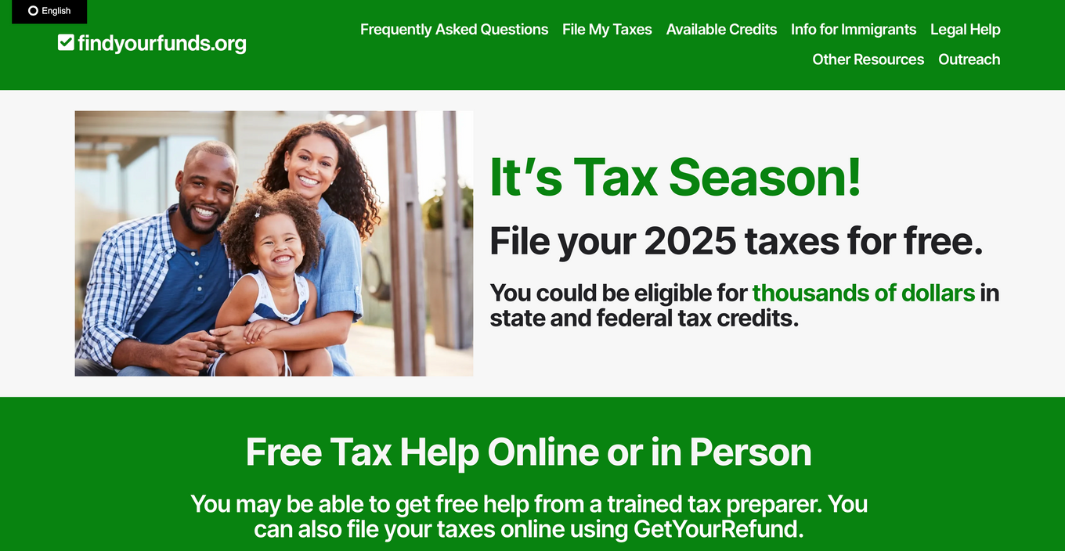
FindYourFunds.org
Nossa coalizão mantém o site FindYourFunds.org,
um recurso confiável para a declaração de impostos para os residentes de Massachusetts
O FindYourFunds.org está disponível em 11 idiomas.
incluindo:
  Como declarar impostos e os documentos necessários para a declaração
  Onde declarar impostos gratuitamente (on-line e presencialmente)
  Informações sobre créditos tributários disponíveis
  Informações para famílias imigrantes
  Outros recursos e apoios (alimentação, serviços públicos, auxílio financeiro e assistência médica)
  Materiais de divulgação (folhetos, redes sociais)

Slide 15
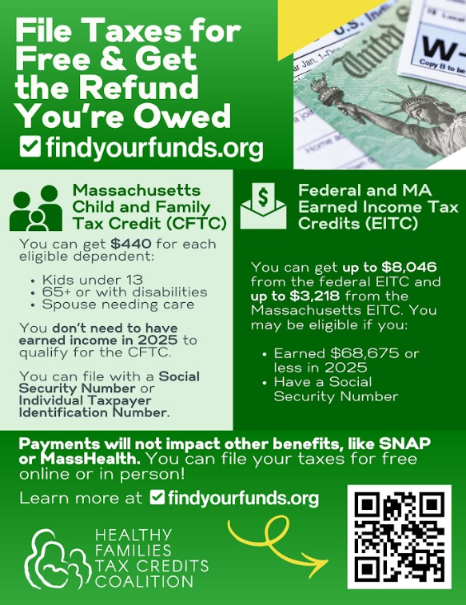
Disponível em 11 idiomas (colorido e preto e branco)
Guia de comunicação e redes sociais
Modelo de texto para boletim informativo
Comunicações curtas
Exemplos de publicações para redes sociais

Slide 16

Outras oportunidades
Boletim informativo para pais ou materiais de divulgação já existentes? Temos sugestões de textos para incluir na próxima edição!
Seu programa tem presença nas redes sociais? Considere usar nosso guia para redes sociais!
Você poderia afixar nosso folheto em sua creche? Compartilhar com pais e funcionários?
Você faz parte de algum grupo de WhatsApp, Facebook ou outros fóruns comunitários de informação onde possa publicar essas informações?
Outras ideias?
Compartilhe!

Slide 17

Neste período de declaração de impostos, compartilhe esses recursos com seus clientes e comunidades!
Dúvidas? Entre em contato com:
Carley, carley.ruemmele@bmc.org
Charlotte, charlotte.bruce@bmc.org

